Slide 1
CÁC HỆ THỐNG TRỰC QUAN HÓA
VŨ MINH HƯNG – VŨ TRANG LINH

Slide 2
NỘI DUNG
Giới thiệu
Các hệ thống dựa trên loại dữ liệu
Các hệ thống dựa trên loại phân tích
Phân tích và trực quan hóa dữ liệu dạng text

Slide 3
1. CÁC HỆ THỐNG DỰA TRÊN LOẠI DỮ LIỆU
3

Slide 4
1.1. DỮ LIỆU KHOA HỌC
CÁC HỆ THỐNG TRỰC QUAN HÓA
4

Slide 5
OPENDX
Phát triển bởi IBM.
Sử dụng chủ yếu cho phân tích dữ liệu khoa học kỹ thuật.
Có thể chạy trên Linux, Windows, Mac.
Là phần mềm miễn phí. Tuy nhiên hiện tại website đã ngừng hoạt động.
Các công cụ tương tự: AVS (trả phí), SCIRun (miễn phí)
Thông tin chung:

Slide 6
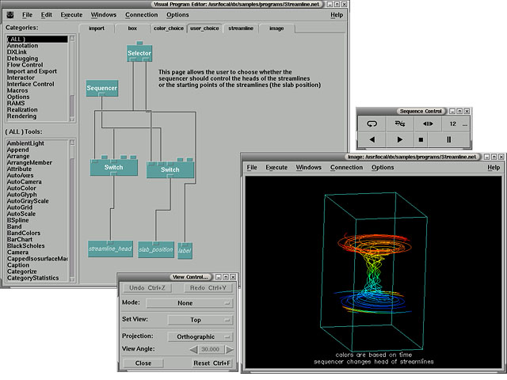
Giao diện:

Slide 7
OPENDX
Người dùng kéo thả các mô đun phân tích trong một giao diện trực quan.
Các mô đun kết nối với nhau thành một data network: đầu vào là dữ liệu, đầu ra là thông tin trực quan hóa.
Các mô đun bao gồm:
Import và export: tải và lưu dữ liệu, hỗ trợ nhiều định dạng
Flow control: tạo các vòng lặp và điều kiện thực thi
Realization: ánh xạ dữ liệu thành các thực thể trực quan như lưới, đường hướng…
Rendering: điều chỉnh các thuộc tính hiển thị như độ sáng, cắt ảnh, hướng nhìn…
Transformation: các bộ lọc, hàm toán học, sắp xếp...
Interactor: các widgets tương tác trên giao diện như trình chọn tệp, menu, button…
Các tính năng:

Slide 8
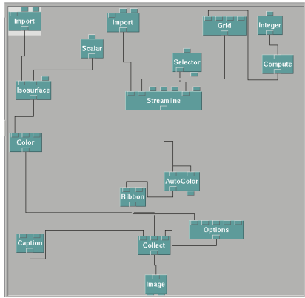
Ví dụ về một thiết kế:

Slide 9
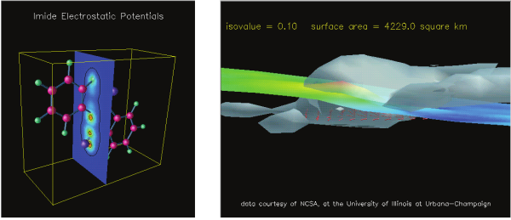
Ví dụ về hiển thị đầu ra:

Slide 10
1.2. DỮ LIỆU đa biến
CÁC HỆ THỐNG TRỰC QUAN HÓA
10

Slide 11
xmdvtool
Phát triển bởi Worcester Polytechnic Institute, USA.
Phiên bản đầu tiên ra mắt năm 1994.
Sử dụng rộng rãi trong các lĩnh vực như sinh tin học, thống kê dân số…
Có thể chạy trên Linux, Windows.
Là phần mềm miễn phí.
Các công cụ tương tự: Tableau (trả phí), Spotfire (trả phí)
Thông tin chung:

Slide 12
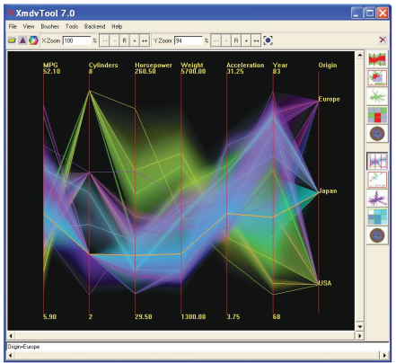
Giao diện:

Slide 13
xmdvtool
Bao gồm 5 phương pháp phổ biến trực quan hóa dữ liệu đa biến:
Scatterplot: biểu đồ phân tán.
Star Glyphs: biểu đồ hình sao.
Parallel Coordinates: các biến đầu vào được biểu diễn bởi các trục song song.
Dimensional Stacking: xếp chồng các chiều dữ liệu.
Pixel-oriented Display: hiển thị các điểm dữ liệu như các điểm ảnh.
Dữ liệu có thể được biểu diễn chuyển đổi qua lại giữa các cách trực quan hóa nêu trên mà không bị mất đi thông tin của các điểm dữ liệu được đánh dấu.
Có thêm các công cụ thao tác với dữ liệu lớn: giảm chiều dữ liệu, phân cụm dữ liệu…
Các tính năng:

Slide 14
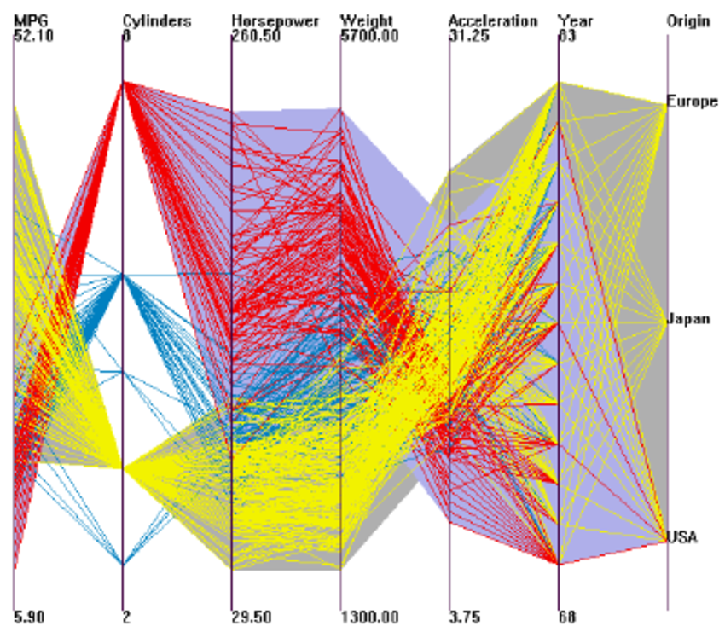
Ví dụ về hiển thị đầu ra:

Slide 15
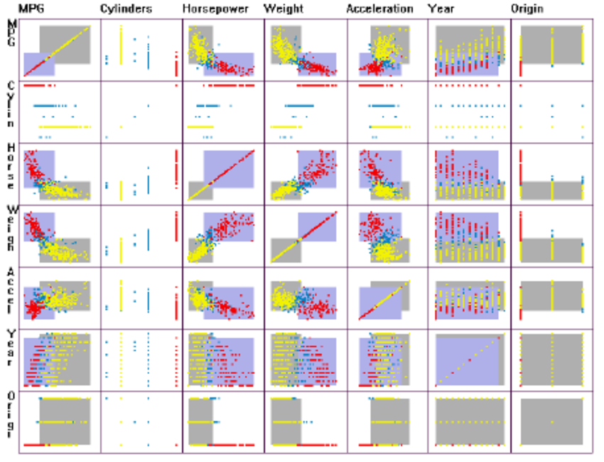
Ví dụ về hiển thị đầu ra:

Slide 16
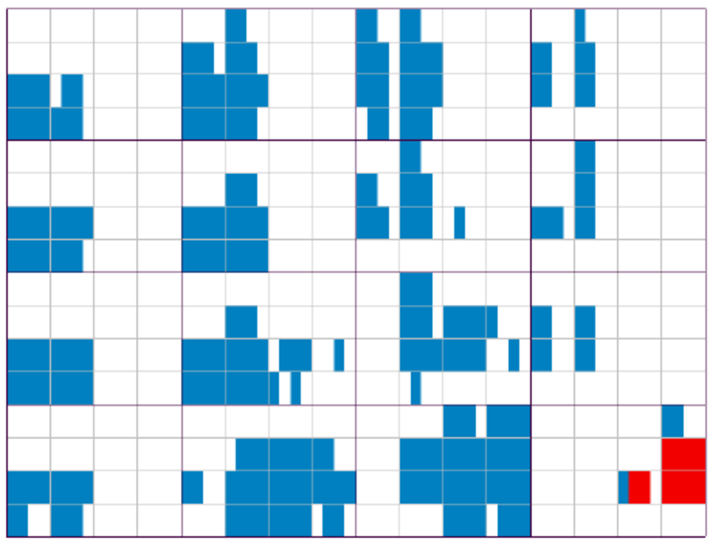
Ví dụ về hiển thị đầu ra:

Slide 17
1.3. DỮ LIỆU đồ thị
CÁC HỆ THỐNG TRỰC QUAN HÓA
17

Slide 18
Graphviz
Là một thư viện mã nguồn mở các thuật toán về biển diễn đồ thị, ban đầu được phát triển bởi AT&T Research.
Yêu cầu dữ liệu đầu vào là mô tả đồ thị viết bằng ngôn ngữ DOT.
Có thể chạy trên Linux, Windows, Mac.
Là phần mềm miễn phí.
Các công cụ tương tự: Tom Sawyer Software (trả phí)
Thông tin chung:

Slide 19
Graphviz
Bao gồm 4 cách trình bày đồ thị:
dot: trình bày đồ thị theo dạng phân cấp.
neato: sử dụng mô hình lò xo, phù hợp cho đồ thị vô hướng, kích thước dưới 1000 đỉnh.
circos: phù hợp cho đồ thị có nhiều chu trình, ví dụ như mạng viễn thông.
fdp: sử dụng mô hình lò xo, phù hợp cho đồ thị vô hướng.
Cú pháp của ngôn ngữ mô tả đồ thị: mỗi dòng lệnh định nghĩa các thuộc tính của đồ thị, một đỉnh, hoặc một cạnh.
Các tính năng:

Slide 20
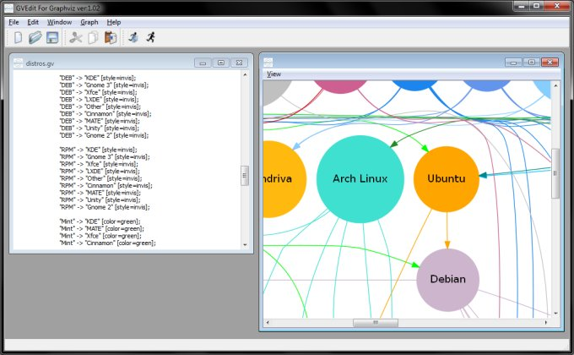
Giao diện:

Slide 21
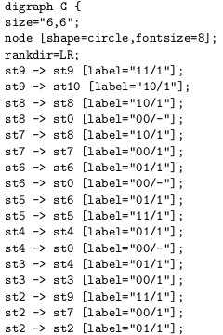
Ví dụ về DOT languague:

Slide 22
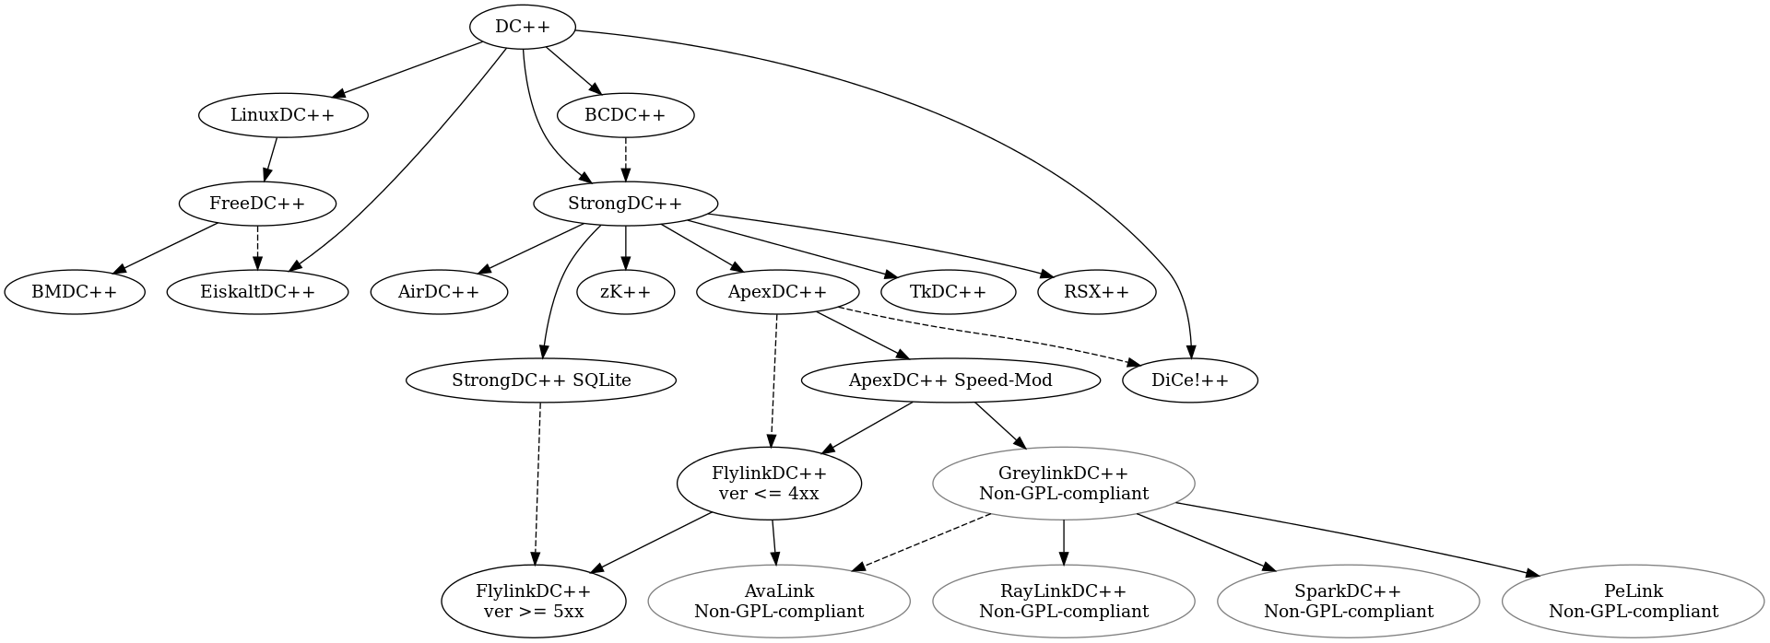
Đồ thị dạng dot:

Slide 23
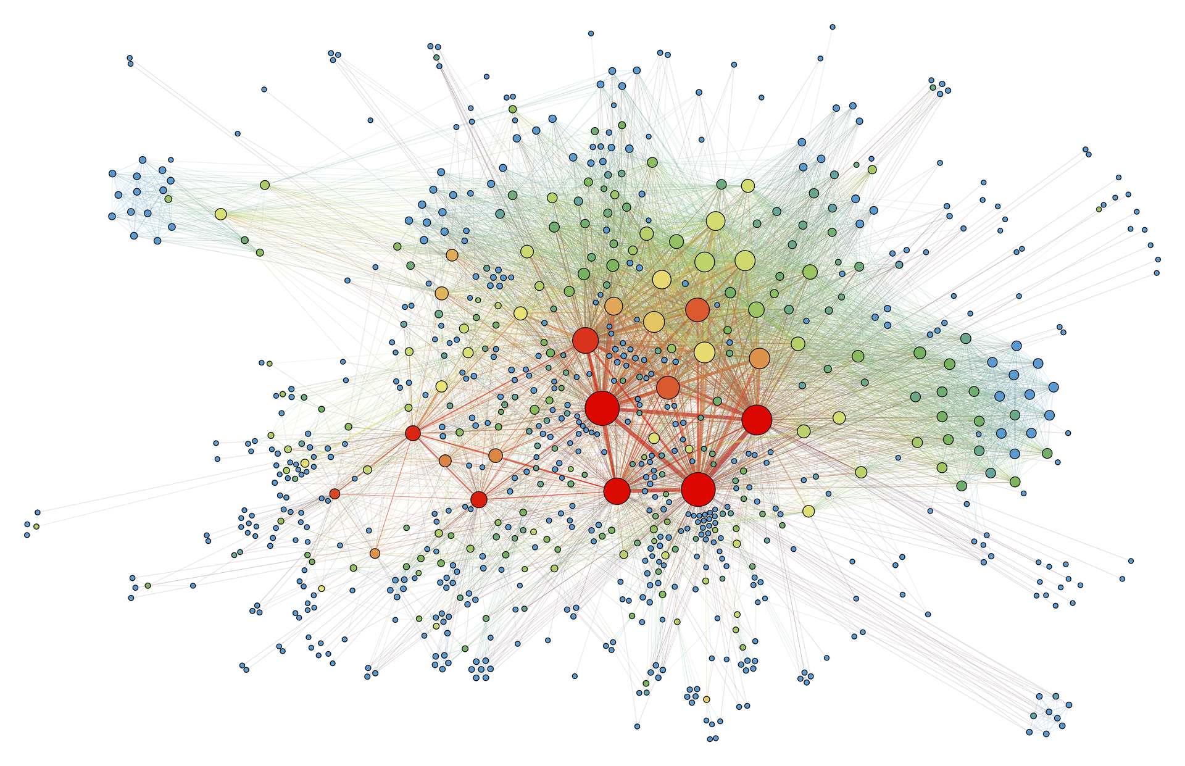
Đồ thị dạng fdp:

Slide 24
2. CÁC HỆ THỐNG DỰA TRÊN LOẠI phân tích

Slide 25
2.1. Thống kê
CÁC HỆ THỐNG TRỰC QUAN HÓA
25

Slide 26
ggobi
Là một công cụ thống kê cho phép phân tích và trực quan hóa dữ liệu đa biến.
Phát triển bởi các kỹ sư ở Bellcore, Inc đầu những năm 1990.
Có thể chạy trên Linux, Windows, Mac.
Là phần mềm miễn phí.
Các công cụ tương tự: SPSS (trả phí), SAS (trả phí).
Thông tin chung:

Slide 27
ggobi
Hỗ trợ nhiều loại biểu đồ: biểu đồ phân tán, biểu đồ cột, đồ thị, các trục song song.
Tính năng Grand tours: hiển thị cùng lúc nhiều loại biểu đồ cho các mục đích phân tích khác nhau từ dữ liệu.
Có thể chạy được các thư viện thống kê của R.
Các tính năng:

Slide 28
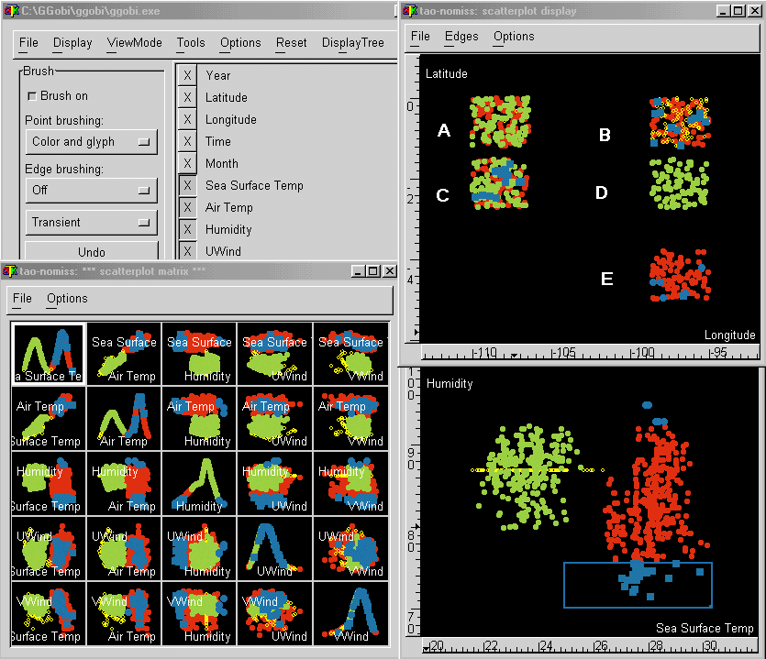
Giao diện:

Slide 29
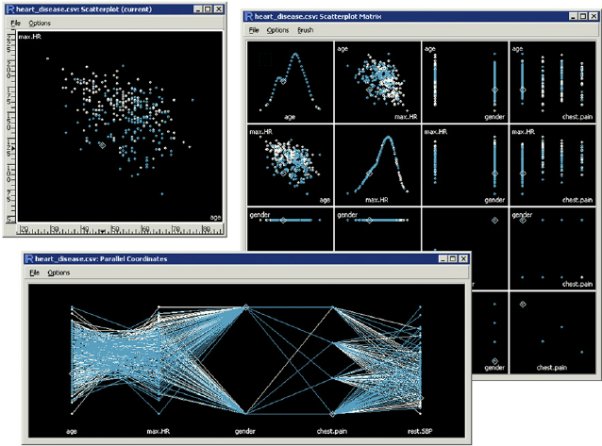
Grand tour:

Slide 30
2.2. Không – thời gian
CÁC HỆ THỐNG TRỰC QUAN HÓA
30

Slide 31
Infoscope
Phát triển bởi công ty Macrofocus.
Công cụ mạnh mẽ cho khai phá dữ liệu và thông tin không gian – thời gian một cách trực quan.
Có thể chạy trên Mac, Windows.
Là phần mềm có thu phí. Nhưng đã ngừng phát triển và hỗ trợ.
Các công cụ tương tự: GRASS (miễn phí), ArcGIS (trả phí), ERDAS IMAGINE (trả phí).
Thông tin chung:

Slide 32
Infoscope
Hỗ trợ nhiều loại biểu đồ: biểu đồ địa lý, biểu đồ phân tán, các trục song song…
Có thể hiện thị dữ liệu cả thế giới hoặc lựa chọn cục bộ theo từng quốc gia.
Có thể hiển thị nhiều biểu đồ cùng lúc và thông tin giữa các biểu đồ được liên kết với nhau.
Các tính năng:

Slide 33
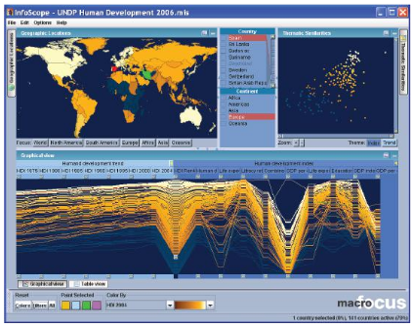
Giao diện:

Slide 34
3. Các hệ thống Trực quan hóa Dữ liệu dạng text

Slide 35
jigsaw
Phát triển bởi Viện công nghệ Georgia.
Phần mềm khai phá các thực thể (người, địa điểm, thời gian, tiền tệ) và mối quan hệ giữa chúng.
Hay được sử dụng trong các lĩnh vực như tình báo quân đội, luật pháp, báo chí…
Là phần mềm miễn phí. Nhưng hiện đã ngừng phát triển.
Thông tin chung:

Slide 36
jigsaw
Sử dụng nhiều view khác nhau để biểu diễn thông tin tới người dùng, bao gồm lịch, danh sách, đồ thị, biểu đồ phân tán, dòng thời gian...
Dữ liệu ở các view được liên kết với nhau, vì vậy thay đổi thông tin một thực thể ở view này sẽ tự động cập nhật thông tin ở các view khác.
Có thể cấu hình để mỗi view được chia ra một màn hình máy tính, giúp thuận tiện cho việc theo dõi, thao tác.
Các tính năng:

Slide 37
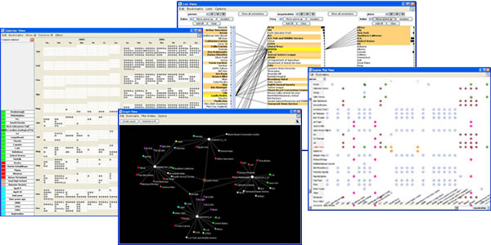
Giao diện:

Slide 38
XIN CẢM ƠN
Vũ Minh Hưng
vuminhhung_sdh21@hus.edu.vn

